Slide 1
Rapport Annuel sur le Prix et la Qualité du Service 2021
EAU et ASSAINISSEMENT
*RPQS

Slide 2
Sommaire
Présentation des principaux indicateurs :
Périmètre de l’Eau Potable
Périmètre Assainissement Collectif
Périmètre de l’Assainissement Non Collectif

Slide 3
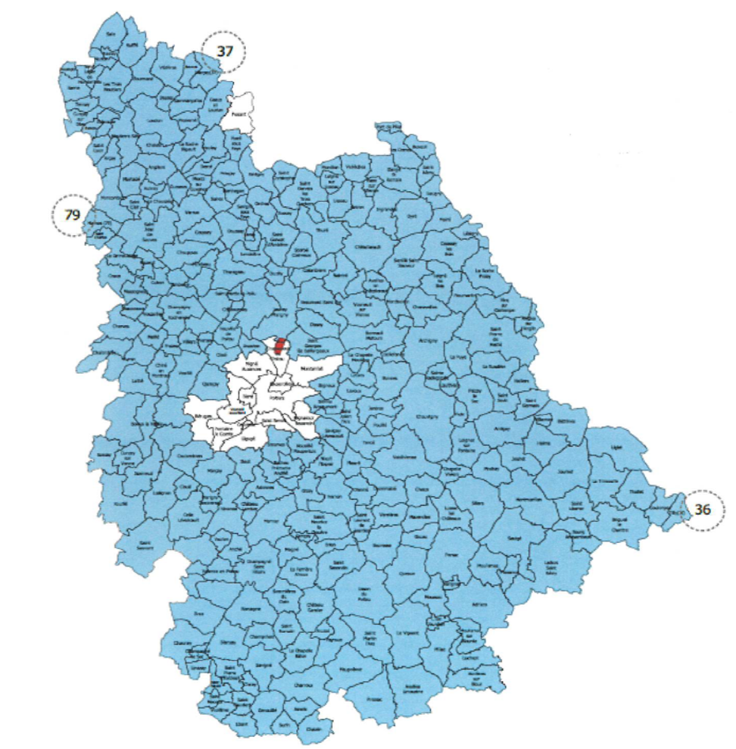
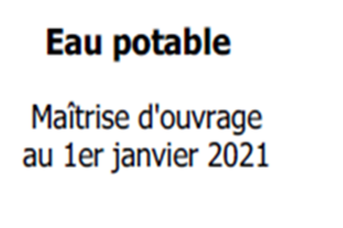
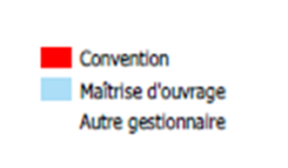
PÉRIMÈTRE EAU
Pas d’intégration de commune entre 2020 et 2021

Slide 4

PÉRIMÈTRE EAU
Estimation du nombre d’habitants desservis
Le nombre d’habitants desservis au service de l‘eau potable est de :
2018 | 2019 | 2020 | 2021
283 289 | 287 217 | 302 266 | 302 090

Slide 5

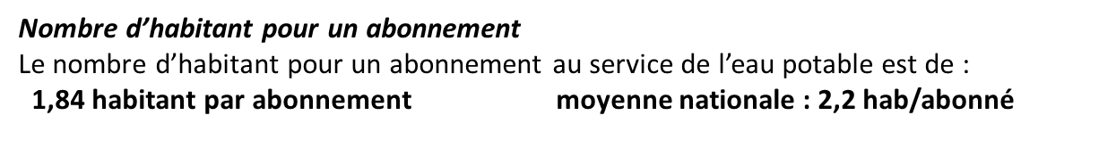
PÉRIMÈTRE EAU
Nombre de branchements
Le patrimoine du syndicat comprend :
La variation du nombre d’abonnés et de branchements entre 2020 et 2021 est liée au changement de logiciel. Le mode de comptage est plus précis en 2021 et n'intègre plus les branchements provisoires.
2018 | 2019 | 2020 | 2021
160 450 | 164 492 | 173 493 | 171 762
Nombre d’abonnés
Le nombre d’abonnés au service de l‘eau potable est de :
2018 | 2019 | 2020 | 2021
153 822 | 157 382 | 160 261 | 164 613

Slide 6
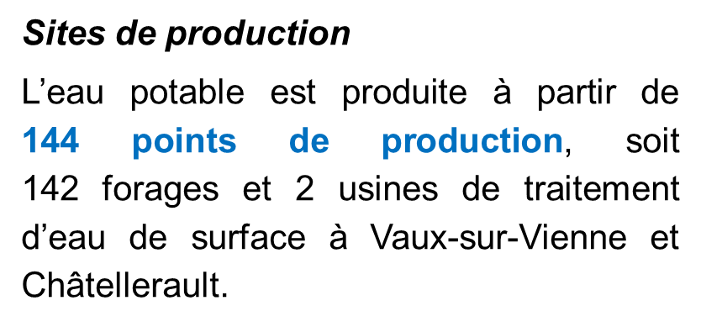
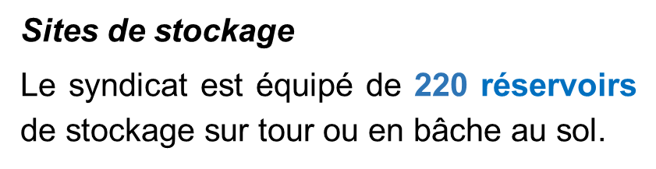
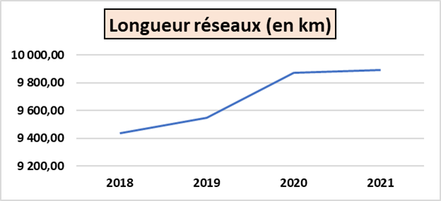
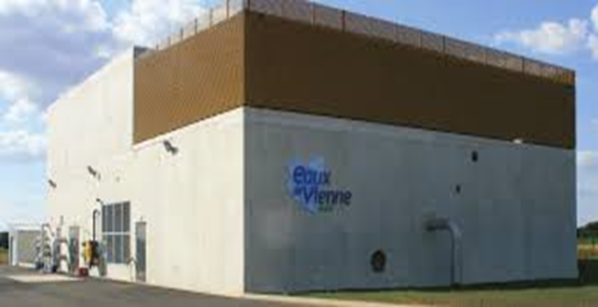
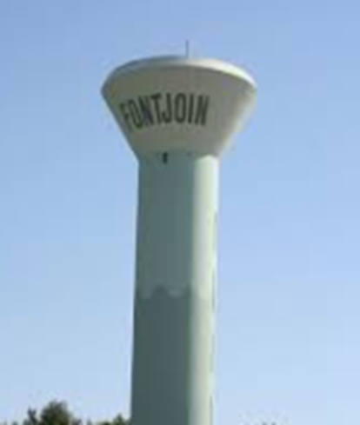
PÉRIMÈTRE EAU
Longueur des réseaux (en km)
2018 | 2019 | 2020 | 2021
9 435 | 9 549 | 9 872 | 9 894

Slide 7
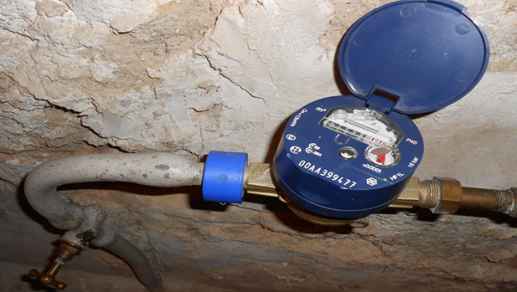
PÉRIMÈTRE EAU
Nombre de branchements Plomb
Sur ce périmètre, il reste :
2018 | 2019 | 2020 | 2021
2 233 | 2 165 | 2 297 | 1 924
En 2020, on a noté une augmentation des branchements plomb en raison de l’intégration de deux communes ayant cette caractéristique. La présence de ce type de branchement est une des priorités, dans le choix des actions de renouvellement des réseaux.

Slide 8
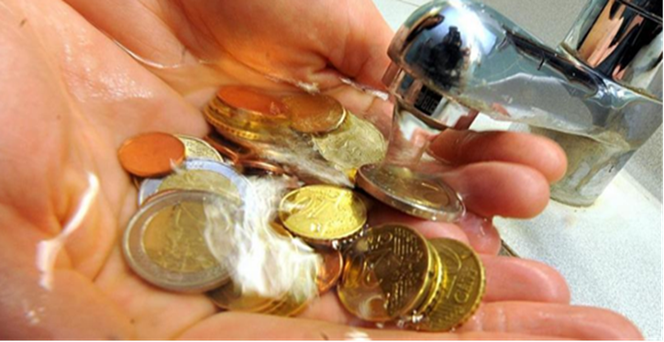
PÉRIMÈTRE EAU
Prix TTC du service au m³
^{sur la base de 120 m3}
Le prix TTC du service au m³ est de :
2019 | 2020 | 2021 | 2022
2,226 € | 2,279 € | 2,332 € | 2,384 €
Evolution : | 2,38 % | 2,33 % | 2,23 %

Slide 9
PÉRIMÈTRE EAU
Taux de conformité des eaux distribuées (en %)
Microbiologiques
Physico-chimiques
2018 | 2019 | 2020 | 2021
99,80 | 100,00 | 99,83 | 99,83
2018 | 2019 | 2020 | 2021
89,87 | 89,79 | 91,12 | 92,66
Pour la conformité physico-chimique, on dénombre 129 non-conformités
sur 1 779 prélèvements.
Non-conformité
sélénium = 34%
pesticides et métabolites = 55 %
autres (manganèse, fer, turbidité…) = 11%
Notes:
Pour la conformité physico-chimique, on dénombre 129 non-conformités sur 1 779 prélèvements.
sélénium en particulier à Jouhet, Montmorillon, Coussay, Leignes-sur-Fontaine, la chapelle vivier et Leigné les Bois .
Les concentrations de 10 à 20 µg/l dépassent la limite actuelle de qualité de 10 µg/l, mais respectent les recommandations de l’OMS fixées à 40 µg/l ; la Directive Européenne du 16 décembre 2020 fixe la valeur paramétrique à 20 µg/l, et même 30 µg/l pour les régions dans lesquelles les conditions géologiques pourraient occasionner des niveaux élevés de sélénium dans les eaux souterraines.
Des non-conformités pesticides sont aussi détectées dans différents secteurs (Destilles, L’Isle-Jourdain (Boisse), Sud Vienne, Les Trois Vallées et Lusignan). Une enveloppe de 6 millions d’euros sur 4 ans est programmée pour traiter ces molécules dans des usines ou par interconnexion. Les travaux sont en cours, et chaque unité de production a une dérogation en cours, ce qui rend l’eau consommable pour l’abonné.
A noter enfin, quelques dépassements ponctuels sur Montmorillon en Manganèse et turbidité. Un traitement sera mis en œuvre prochainement et inscrit au budget 2023.

Slide 10
PÉRIMÈTRE EAU
Consommation par abonné par an
 | 2018 | 2019 | 2020 | 2021
Volumes introduits | 20 783 510 | 21 800 081 | 22 499 346 | 22 730 268
Volumes eaux de service et sans comptage | 98 495 | 115 592 | 198 270 | 124 164
Volumes vendus | 16 822 183 | 17 202 511 | 17 989 700 | 18 700 832
Rendement | 80,56 | 79,44 | 80,84 | 82,82
2018 | 2019 | 2020 | 2021
109 | 109 | 112 | 114
Nbre de m3 perdus/km de réseau/jour
ilp
2018 | 2019 | 2020 | 2021
1.12 | 1.29 | 1.2 | 1.2
Rendement de réseau : C’est le rapport entre le volume d’eau consommé par les usagers (particuliers, industriels) et le service (pour la gestion du dispositif d’eau potable) et le volume d’eau potable introduit dans le réseau de distribution.

Slide 11
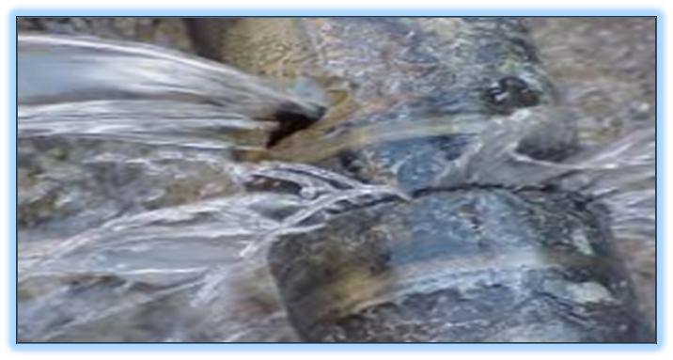
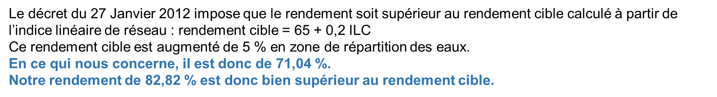
PÉRIMÈTRE EAU
Rendement Cible
Cependant, en 2021 on peut constater que deux entités ont un rendement inférieur au rendement cible :
CL de Boisse (secteur de l’IsIe Jourdain Availles en Limousine - 8 communes)
CL de St Savin ( secteur de St Savin, Saint Germain - 5 communes).

Slide 12
PÉRIMÈTRE EAU
Nombre de fuites réseau pour 100 km de réseau
2018 | 2019 | 2020 | 2021
9,30 | 7,80 | 8,46 | 8,75
En 2021, nous avons
dénombré 860 fuites réseau et 421 fuites sur branchement
Moyenne nationale FNCCR des Ruraux année 2019 : 8,8 casses réparées réseau / 100 km
Taux moyen de renouvellement des réseaux d’eau potable (en %)
2018 | 2019 | 2020 | 2021
0,44 | 0,46 | 0,49 | 0,64 *
* Total km renouvelés depuis 5 ans/longueur des réseaux
soit 63 km de réseau renouvelés

Slide 13

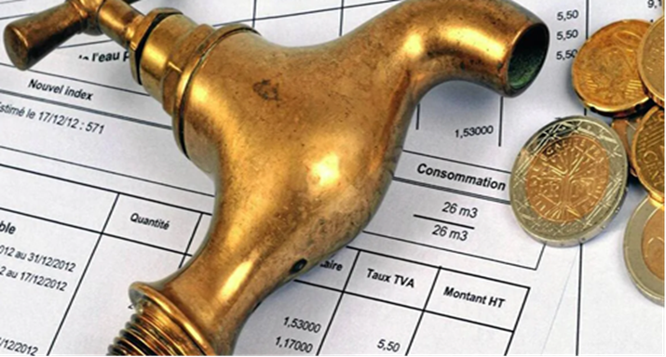
PÉRIMÈTRE EAU
Taux d’impayés sur les factures
d’eau de l’année précédente (en %)
Durée d’extinction de la dette
(en années)
2018 | 2019 | 2020 | 2021
6,4 | 6,1 | 5,4 | 5,9
2018 | 2019 | 2020 | 2021
3,62 | 4,49 | 4,82 | 4,14

Slide 14
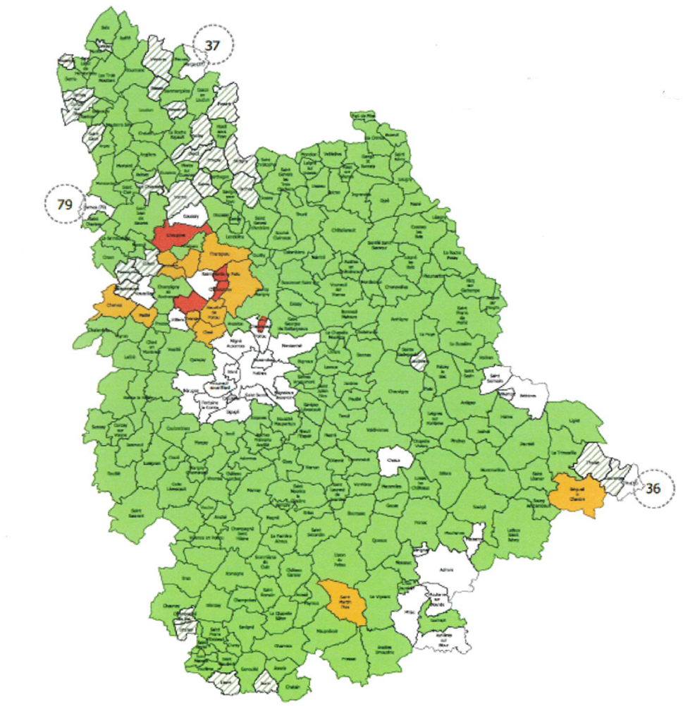
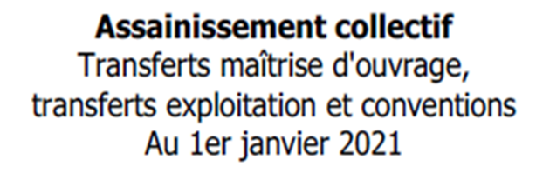
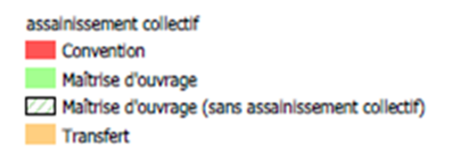
PÉRIMÈTRE ASSAINISSEMENT
Intégration de la commune de Saint Martin La Pallu

Slide 15
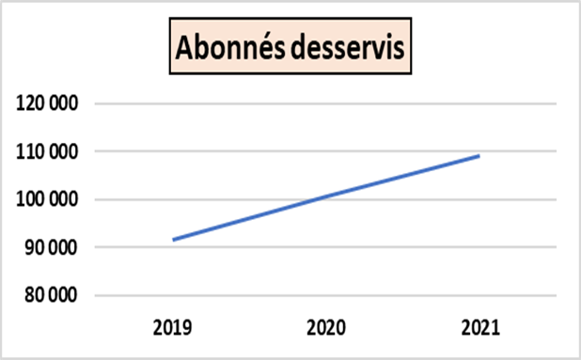
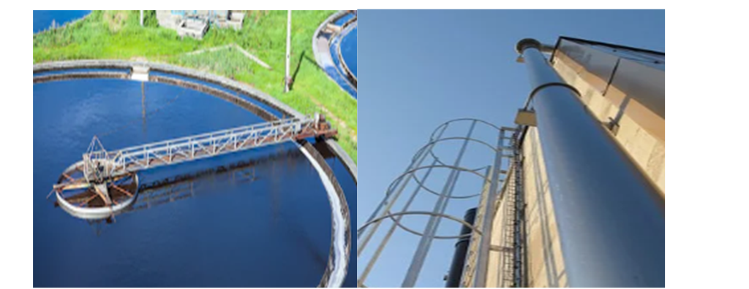
PÉRIMÈTRE ASSAINISSEMENT
 | 2019 | 2020 | 2021
Abonnés desservis | 91 554 | 100 737 | 108 992
Habitants | 166 628 | 190 393 | 200 545
info waterp

Slide 16
PÉRIMÈTRE ASSAINISSEMENT
Linéaire de réseau (en km)
Nombre de stations de traitements
Nombre de Postes de relèvement
2015 | 2019 | 2020 | 2021
1382 | 1 524 | 2 319 | 2 361
2015 | 2019 | 2020 | 2021
277 | 303 | 413 | 417
2015 | 2019 | 2020 | 2021
433 | 643 | 697 | 722
Le nombre d’ouvrages évolue chaque année avec le périmètre de cette compétence.

Slide 17
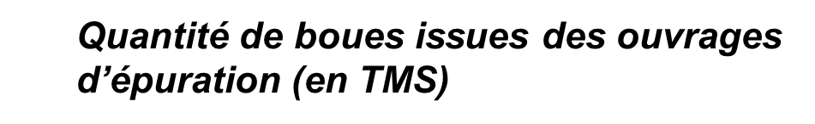
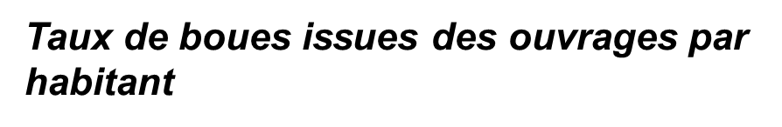
PÉRIMÈTRE ASSAINISSEMENT
2019 | 2020 | 2021
1 097 | 2 239 | 3 145
2020 | 2021
11,76 | 15,68
On note une évolution importante du tonnage de boues évacuées en 2021 en raison de l’évacuation de boues de quelques lagunes, du report de l’évacuation de boues de certaines stations (évolution de la réglementation liée au COVID 19 imposant un stockage des boues pendant un an avant évacuation ou traitement d’hygiénisation à la chaux ).
Notes:
On note une évolution importante du tonnage de boues évacuées en 2021 en raison de l’évacuation de boues de quelques lagunes, du report de l’évacuation de boues de certaines stations (évolution de la réglementation liée au COVID 19 imposant un stockage des boues pendant un an avant évacuation ou traitement d’hygiénisation).

Slide 18
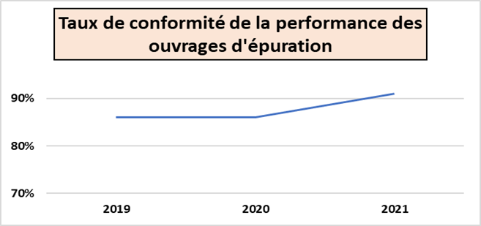
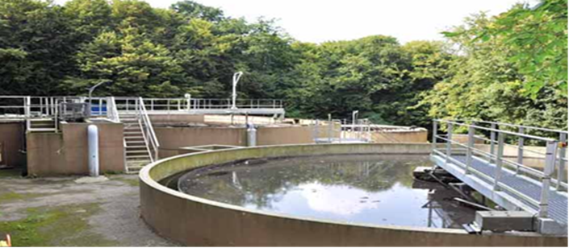
PÉRIMÈTRE ASSAINISSEMENT
Années | Bilans réalisés | Bilans conformes | Taux de conformité
2019 | 518 | 441 | 86 %
2020 | 576 | 493 | 86 %
2021 | 583 | 534 | 91 %

Slide 19
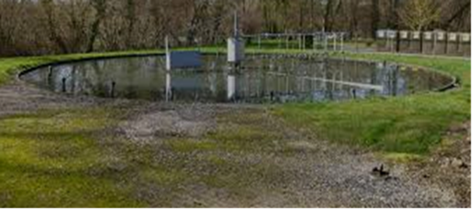
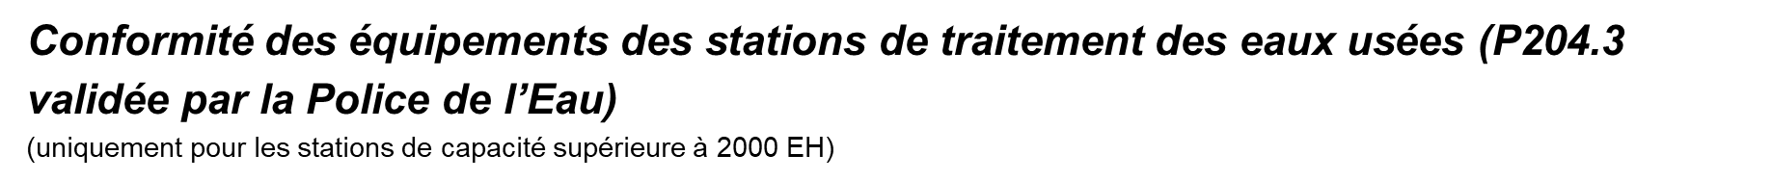
PÉRIMÈTRE ASSAINISSEMENT
2019 | 2020 | 2021
100 % | 86 % | 97%
2019 | 2020 | 2021
98 % | 97 % | 97%

Slide 20


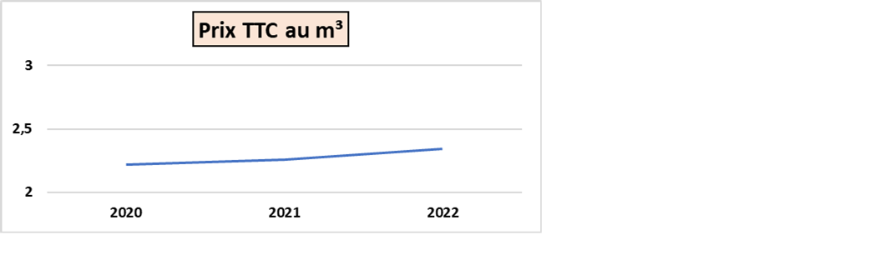
PÉRIMÈTRE ASSAINISSEMENT
2020 | 2021 | 2022
2,22 € | 2,26 € | 2,34 €

Slide 21
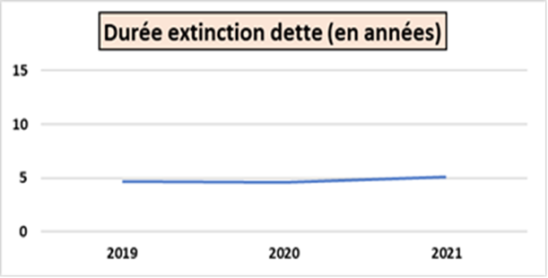
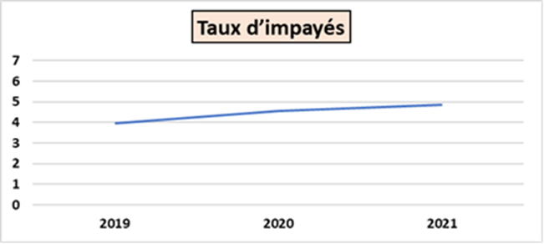


PÉRIMÈTRE ASSAINISSEMENT
2019 | 2020 | 2021
4,7 | 4,6 | 5,1
2019 | 2020 | 2021
3,94 | 4,54 | 4,84

Slide 22
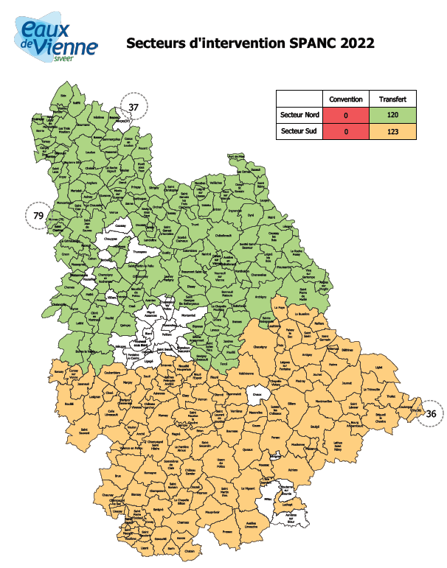
PÉRIMÈTRE ASSAINISSEMENT NON COLLECTIF
Pas d’intégration de commune entre 2020 et 2021
Nombre de communes :
2018 | 2019 | 2020 | 2021
225 | 245 | 244 | 244

Slide 23

PÉRIMÈTRE ASSAINISSEMENT NON COLLECTIF
 | 2018 | 2019 | 2020 | 2021
Nombre habitations équipées | 34 219 | 38 031 | 38 745 | 38 745
Nombre habitants desservis | 62 963 | 69 216 | 73 228 | 71 290

Slide 24
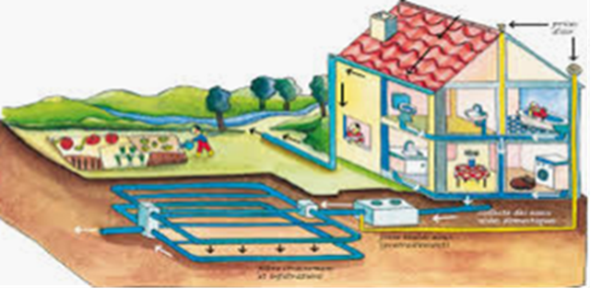
PÉRIMÈTRE ASSAINISSEMENT NON COLLECTIF
 | 2020 | 2021
Nbr TOTAL de Dossiers traités | 4148 | 4478
Vérification de la conception | 521 | 580
Visites de réception de l’installation | 416 | 496
Diagnostics vente immobilière | 1114 | 1253
Contrôles de bon fonctionnement | 2025 | 2063
Nbr de communes en opération groupée de réhabilitation avec subvention de l’AELB | 56 | 55
Dossiers de réhabilitation avec subvention de l’AELB | 17 | 31
Notes:
les subventions de l’agence se terminent. il y aura encore qq dossiers en 2022 et après c terminé.

Slide 25

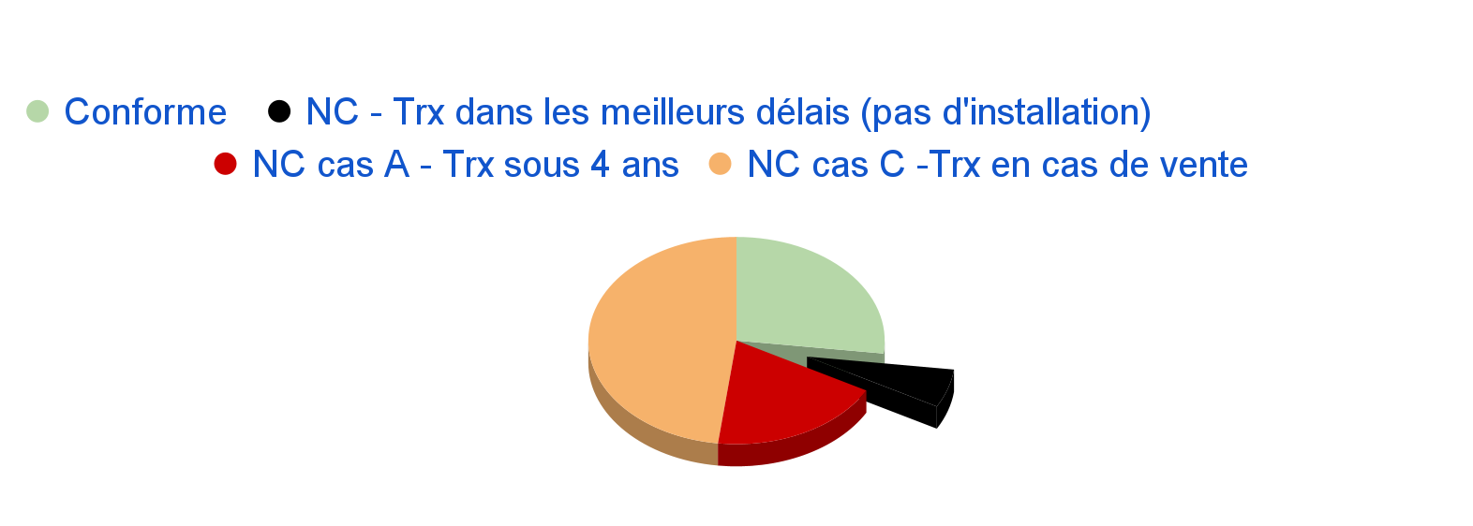
PÉRIMÈTRE ASSAINISSEMENT NON COLLECTIF
Taux de conformité des nouvelles installations
 | 2018 | 2019 | 2020 | 2021
Nombre d'installations contrôlées | 550 | 531 | 416 | 496
Nombre d’installations conformes | 527 | 513 | 394 | 490
Taux de conformité % | 95,9 | 97,0 | 95,0 | 94,2
Taux de conformité
des installations contrôlées en 2021
(dans le cadre du bon fonctionnement)
27%
27%
48%
6%
19%
6%
19%

